Slide 1



SİBER GÜVENLİK: KÖTÜ AMAÇLI YAZILIMLAR

Slide 2

Kötü amaçlı yazılım için alternatif bir diğer terim zararlı yazılımdır. Kötü amaçlı yazılım, terimin aslının uzun hali olan “malicious software” için daha yakın bir çeviri olduğundan tercih edilmiştir.

Slide 3

GİRİŞ
Kötü amaçlı yazılım sizin için ne ifade ediyor?
Bilgisayarınıza, tabletinize veya telefonunuza hiç virüs bulaştı mı? Bulaştıysa neler oldu? Sorunu gidermek için ne yaptınız?
Anti virüs yazılımı kullanıyor musunuz? Sizce kullanılmalı mı? Neden?
Cihazlarınızı virüs gibi kötü amaçlı yazılımlardan korumak için nelere dikkat ediyorsunuz?

Slide 4
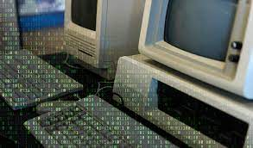
KÖTÜ AMAÇLI YAZILIMLARIN TARİHİ VE ÇARPICI ÖRNEKLERİ
Kötü amaçlı yazılımlar (1970’lerdeki birkaç deneysel çalışma dışında) 1980’lerde ortaya çıkmaya başlamıştır.
Yaygın etki yapan ilk örneklerinden biri 1988 yılında üretilen ve kendini ağ üzerinden yayarak sistemleri çökerten Morris adlı solucandır.
Bu solucanı üreten Robert Morris, kötü amaçlı yazılım geliştirdiği için cezayla karşılaşan ilk kişidir.
Morris solucanı, Unix sistemlerindeki bazı programların zafiyetlerinden ve kullanıcıların zayıf parolalarından faydalanmıştır.
Notes:
https://www.fbi.gov/news/stories/morris-worm-30-years-since-first-major-attack-on-internet-110218

Slide 5

KÖTÜ AMAÇLI YAZILIMLARIN TARİHİ VE ÇARPICI ÖRNEKLERİ
1990’lar ve 2000’ler boyunca İnternet’in giderek yaygınlaşmasıyla kötü amaçlı yazılımlar da yaygınlaşmış ve etkilerini artırmışlardır.
2010’lara gelindiğinde artık bu yazılımlar çoğunlukla ülkeler arası siber savaşta kullanılmak üzere veya büyük suç örgütleri tarafından maddi kazanç elde etmek amacıyla geliştirilir hale gelmiştir.

Slide 6

KÖTÜ AMAÇLI YAZILIMLARIN TARİHİ VE ÇARPICI ÖRNEKLERİ
2017’de ortaya çıkan WannaCry adlı fidye yazılımı (ransomware) yoluyla, Windows sistemlerindeki bir zafiyeti kullanarak bilgisayardaki bütün dosyaları kilitleyen ve erişilmez hale getiren bir saldırı gerçekleştirilmiştir. Saldırganlar dosyaları tekrar erişilebilir hale getirmek için fidye talep etmiştir.
Oltalama (phishing) e-postalarıyla yayılan WannaCry, yüz binlerce kullanıcıyı etkilemiş ve ciddi maddi kayba yol açmıştır
Notes:
https://www.milliyet.com.tr/molatik/galeri/melissa-virusu-milyonlarca-dolar-hasar-birakan-olay-84698/1
1. Melissa (1999)
Melissa, Microsoft Word makroları aracılığıyla yayılan bir makro virüsüdü. Bulaştığı bilgisayarlarda e-posta adreslerini toplayarak kendisini otomatik olarak kopyalar ve bulaştığı kişilerin adres defterindeki kişilere gönderirdi. Melissa, dünya çapında milyonlarca bilgisayarı etkiledi ve milyarlarca dolarlık zarara yol açtı.
2. ILOVEYOU (2000)
"I Love You" adlı fidye yazılımı, bir aşk mektubu gibi görünen bir e-posta eki olarak yayıldı. Eki açan kullanıcıların bilgisayarlarına virüs bulaştı ve virüs tüm dosyaları şifreleyerek fidye talep etti. ILOVEYOU, dünya çapında milyonlarca bilgisayarı etkiledi ve milyarlarca dolarlık zarara yol açtı.
3. Code Red (2001)
Code Red, Microsoft IIS sunucu yazılımındaki bir güvenlik açığını hedef alan bir solucan virüsüydü. Bulaştığı sunucularda dosyaları siler ve web sitelerini çökertirdi. Code Red, dünya çapında yüzbinlerce sunucuyu etkiledi ve milyarlarca dolarlık zarara yol açtı.
4. SQL Slammer (2003)
SQL Slammer, Microsoft SQL Server veritabanı yazılımındaki bir güvenlik açığını hedef alan bir solucan virüsüydü. Bulaştığı veritabanlarını kullanılamaz hale getirirdi. SQL Slammer, dünya çapında yüzbinlerce veritabanını etkiledi ve milyarlarca dolarlık zarara yol açtı.
5. WannaCry (2017)
WannaCry, Windows işletim sistemindeki bir güvenlik açığını hedef alan bir fidye yazılımıydı. Bulaştığı bilgisayarlarda tüm dosyaları şifreleyerek fidye talep etti. WannaCry, dünya çapında 200 binden fazla bilgisayarı etkiledi ve milyarlarca dolarlık zarara yol açtı.
6. NotPetya (2017)
NotPetya, Ukrayna'yı hedef alan bir fidye yazılımıydı. Hükümet bilgisayar sistemlerini ve bankaları etkiledi. NotPetya, dünya çapında 10 milyardan fazla dolarlık zarara yol açtı.
7. SolarWinds (2020)
SolarWinds, ABD hükümeti ve özel sektördeki birçok kuruluşu etkileyen bir siber saldırıydı. Saldırganlar, SolarWinds Orion yazılımına bir arka kapı yerleştirerek bulaşık bilgisayarlara erişim kazandı. SolarWinds saldırısı, dünya çapında milyarlarca dolarlık zarara yol açtı.
8. Log4Shell (2021)
Log4Shell, Apache Log4j kütüphanesindeki bir güvenlik açığını hedef alan bir saldırıydı. Bulaştığı bilgisayarlarda uzaktan kod çalıştırılmasına izin veriyordu. Log4Shell, dünya çapında milyonlarca bilgisayarı etkiledi ve milyarlarca dolarlık zarara yol açtı.
Bu örnekler, tarih boyunca gerçekleştirilen büyük virüs saldırılarının sadece bir kısmıdır. Virüs saldırıları, dünya ekonomisine ve dijital altyapıya büyük zararlar verebilmektedir. Bu nedenle, siber güvenliğe önem vermek ve gerekli önlemleri almak her zamankinden daha önemlidir.

Slide 7
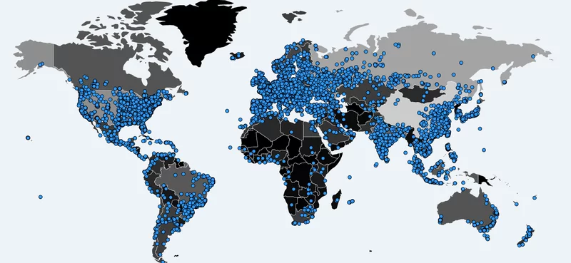
Notes:
https://www.npr.org/sections/thetwo-way/2017/05/15/528451534/wannacry-ransomware-what-we-know-monday

Slide 8

KÖTÜ AMAÇLI YAZILIM TÜRLERİ
Bildiğiniz bir kötü amaçlı yazılım adı veya türü var mıdır?
Kötü amaçlı yazılımlar bulaştıkları sistemde neler yapabilir?
Kötü amaçlı yazılımların kişilere, kuruluşlara, topluma ve ülkeye zararları nelerdir?

Slide 9

KÖTÜ AMAÇLI YAZILIM TÜRLERİ :
VİRÜS
Kendisini başka bir programa ekleyerek parazit gibi yaşayan kötü amaçlı yazılımlara virüs denir.
Virüsün amacı hem kendisini başka programlara yaymak hem de bilgi çalma, cihaza veya dosyalara zarar verme gibi hedefleri gerçekleştirmektir.

Slide 10
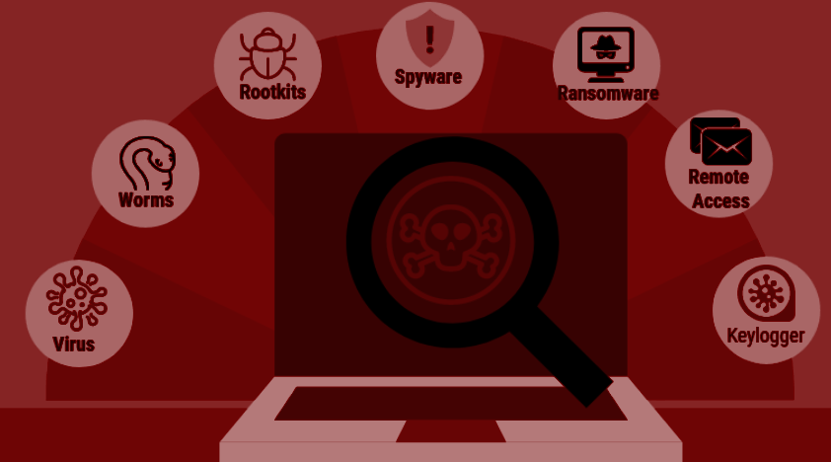
KÖTÜ AMAÇLI YAZILIM TÜRLERİ :
VİRÜS
Virüs kendi başına çalışamaz, başka bir programa tutunarak çalışması gerekir.
Virüs bağlandığı programın yetkilerine sahip olur.
Virüsler kendilerini çoğaltırlar ve yeni programları enfekte ederler.

Slide 11
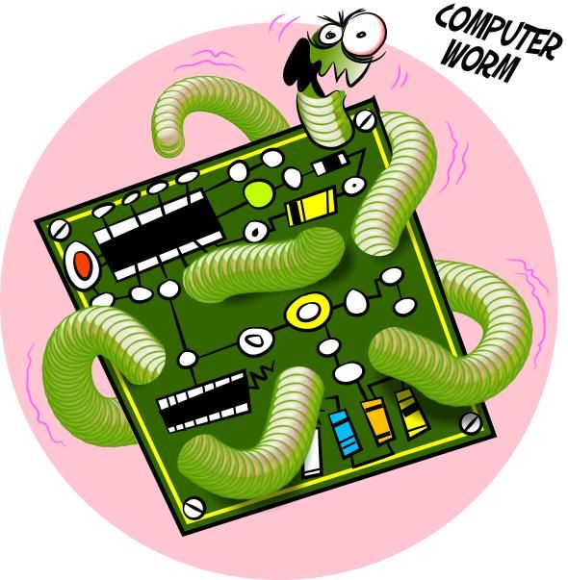
KÖTÜ AMAÇLI YAZILIM TÜRLERİ : SOLUCAN (WORN)
Solucanlar kendi başlarına çalışma ve hem sistem içinde hem de ağ üzerinden kendilerini yayma özelliğine sahip programlardır.
Solucanlar kendilerini kopyalayarak çoğaltırlar ve gizlenmek için masum görünümlü bir isimle sistemde çalışırlar.

Slide 12
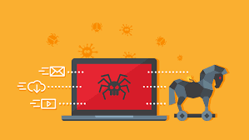
KÖTÜ AMAÇLI YAZILIM TÜRLERİ : TRUVA ATI (TROJAN HORSE )
Kullanıcının kandırılması sonucunda sisteme kullanıcı izniyle yüklenen ve faydalı bir iş yapıyormuş gibi görünüp gizlice zararlı işler yapan programlardır.
Truva atı en yaygın kötü amaçlı yazılım türlerinden biridir ve yeterince dikkatli olmayan kullanıcılar çeşitli vaatlere (virüs temizleme, bilgisayarı hızlandırma vb.) aldanarak bu zararlı yazılımları kendileri indirip yükleyebilmektedir.

Slide 13

KÖTÜ AMAÇLI YAZILIM TÜRLERİ : CASUS YAZILIM (SPYWARE)
Bilgileri çalarak başka bir yere gönderme amaçlı programlardır.
Yaygın bir casus yazılım türü, kullanıcının bastığı tuşları kaydederek bütün yazdıklarını ele geçirebilen keylogger adlı yazılımlardır.

Slide 14
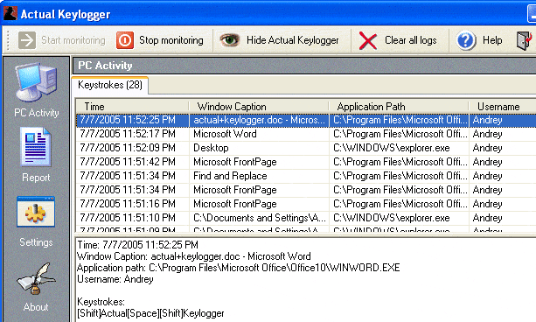

Slide 15
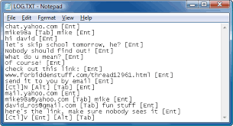

Slide 16
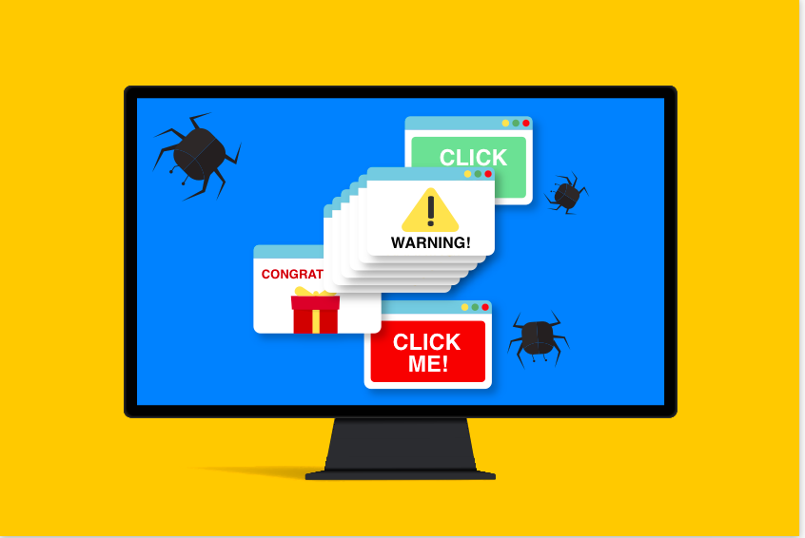
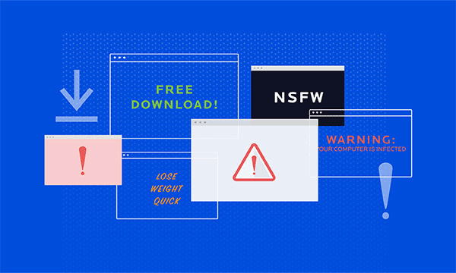
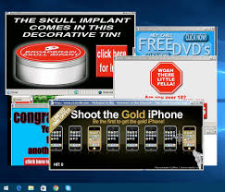
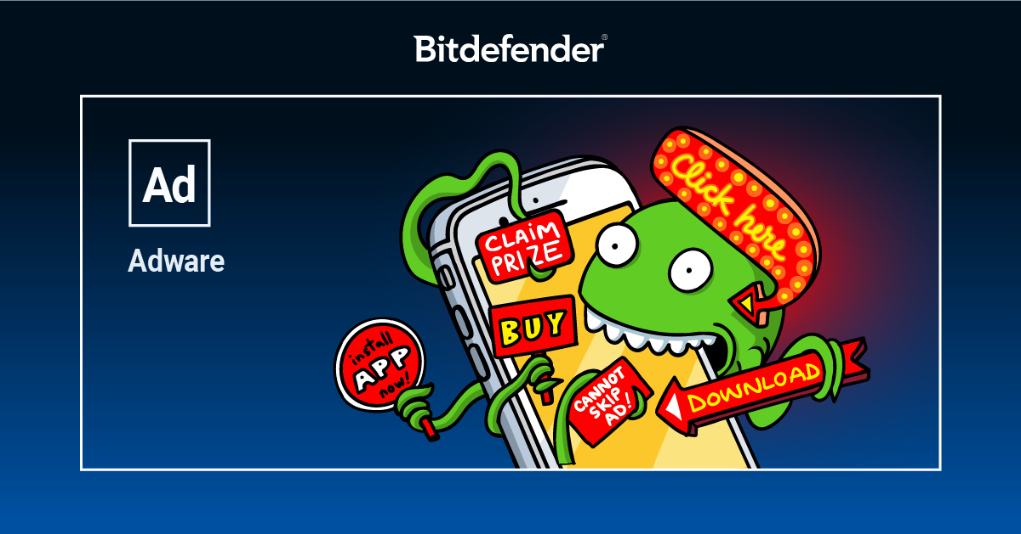
KÖTÜ AMAÇLI YAZILIM TÜRLERİ : REKLAM YAZILIMI (ADWARE):
Kullanıcıya reklam göstererek programı geliştiren kişiye maddi kazanç sağlamayı amaçlayan programlardır.
Bu programlar bilgisayarı boş yere meşgul ederek yavaşlatır, bazen de pop-up pencere açarak kullanıcıya rahatsızlık verirler.

Slide 17

KÖTÜ AMAÇLI YAZILIM TÜRLERİ :
FİDYE YAZILIMI (RANSOMWARE)
Kullanıcının dosyalarını şifreleyip kilitleyen ve açmak için fidye isteyen programlardır.
İstenen fidye ödenmezse program dosyaları yok edebilir.
En yaygın kötü amaçlı yazılım türleri yıldan yıla değişim göstermektedir.
Truva atları ve reklam yazılımları çok yaygın olmakla birlikte, fidye yazılımları son yıllarda giderek daha sık rastlanır hale gelmektedir.

Slide 18
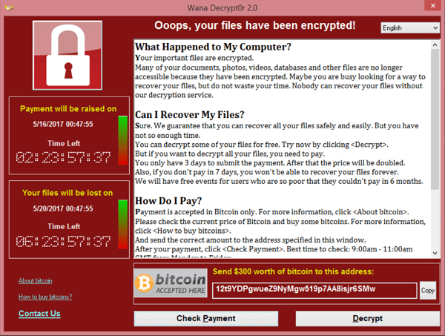

Slide 19
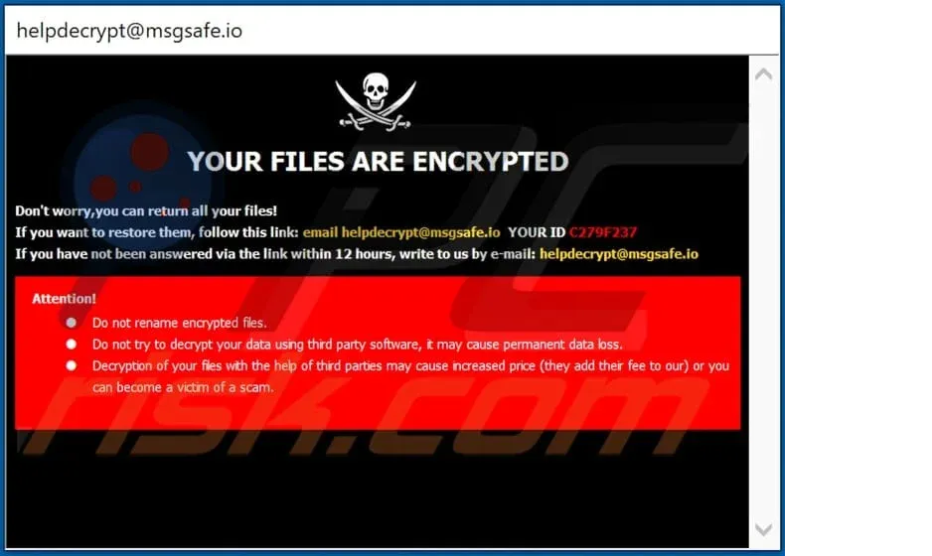

Slide 20

KÖTÜ AMAÇLI YAZILIM TÜRLERİ
Özet olarak, kötü amaçlı yazılımlar aşağıdaki hedeflerden birini veya birkaçını gerçekleştirmeye çalışan zararlı programlardır:
Veriyi yok etme
Sisteme zarar verme
Bilgi çalma ve başka yere gönderme
Kullanıcı dosyalarını şifreleyip fidye isteme
Sistemi bot (zombi) haline getirme (Not: Bot ya da zombi sistemler, uzaktan ele geçirilip kontrol edilebilen sistemlerdir.)
Sisteme uzaktan erişim için arka kapı açma
Notes:
DDoS
Back door

Slide 21

KÖTÜ AMAÇLI YAZILIM TÜRLERİ
Kötü amaçlı yazılımlar türlerine ve hedeflerine göre farklı kaynaklardan çıkabilmektedir.
Maddi kazanç hedefleyen fidye yazılımı gibi yazılımların kaynağı çoğunlukla suç örgütleri iken, solucan ve casus yazılım gibi kendilerini gizleyerek yayılmaya çalışan ve sonrasında bilgi toplama veya uzaktaki saldırganlara arka kapı açma gibi eylemleri kovalayan yazılımlar, ağırlıklı olarak siber ordular ve istihbarat kuruluşları tarafından kullanılmaktadır.

Slide 22

KÖTÜ AMAÇLI YAZILIMLARDAN KORUNMA
Bilgisayarınıza kötü amaçlı yazılım bulaşmaması için nelere dikkat etmelisiniz?
?

Slide 23

KÖTÜ AMAÇLI YAZILIMLARDAN KORUNMA
İnternete bağlanmadan önce güvenlik duvarı (firewall) etkinleştirilmelidir.
Şüpheli web sayfaları ziyaret edilmemelidir.
Truva atı olabilecek şüpheli yazılımlar (örneğin bilgisayarınızda virüs bulunduğu ve izninizle temizleneceği iddiasıyla yükletilmeye çalışılan yazılımlar) bilgisayara indirilmemeli ve yüklenmemelidir.
Web sayfalarından otomatik olarak inen dosyalar açılmamalıdır.
E-posta ekinde gelen dosyalar açılırken dikkatli olunmalıdır. Çalıştırılabilir (örneğin .exe uzantılı) dosyalar açılmamalı, diğer dosyalar ise ancak mesajın güvenilirliği doğrulandıktan sonra açılmalıdır.

Slide 24

KÖTÜ AMAÇLI YAZILIMLARDAN KORUNMA
USB flash bellekler başkasına ait bilgisayarlara mümkün olduğunca takılmamalı,başkasına ait veya sahibi belirsiz flash bellekler kendi bilgisayarımıza takılmamalıdır.
İşletim sistemi ve diğer yazılımlar güncel tutulmalı, gerekli yamalar yüklenmelidir.
İnternetten indirilen veya flash bellekten alınan dosyalar anti virüs yazılımıyla taranmalıdır.

Slide 25

KÖTÜ AMAÇLI YAZILIMLARDAN KORUNMA
Kötü amaçlı yazılımlarla mücadelede önleme, tespit ve temizleme gibi çeşitli eylemlerin birlikte kullanılması gerekmektedir.
Önleme için yukarıda sayılan temel kurallar önemli ölçüde fayda sağlayacaktır.
Sistemlere kötü amaçlı yazılımların genellikle internet üzerinden gelen zararlı ağ trafiği yoluyla bulaşması nedeniyle, zararlı trafiği filtreleyen güvenlik duvarı (firewall) araçları büyük öneme sahiptir.

Slide 26
KÖTÜ AMAÇLI YAZILIMLARDAN KORUNMA
Güvenlik duvarı, internetten gelen paketleri belirli kurallara göre filtreleyen yazılımlar veya cihazlardır.
Filtreleme, belirlenen kurallara göre zararsız kabul edilen paketlerin geçişine izin verme, zararlı veya şüpheli görülen paketlerin geçişini engelleme şeklinde yapılır.
Güvenlik duvarı, ağa bağlanan özel bir cihaz olabildiği gibi, bilgisayara yüklenen bir yazılım da olabilir.
Üst düzey güvenlik sağlamak için ağ güvenlik duvarı, işletim sistemi güvenlik duvarı, web uygulama güvenlik duvarı gibi farklı cihaz ve yazılımların birlikte kullanılması önerilmektedir.

Slide 27
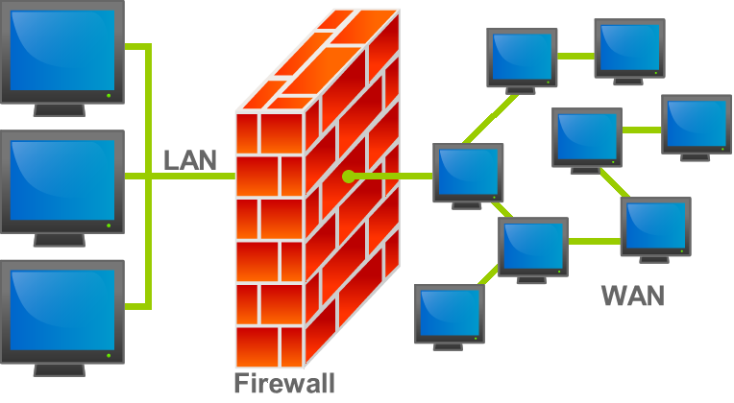

Slide 28
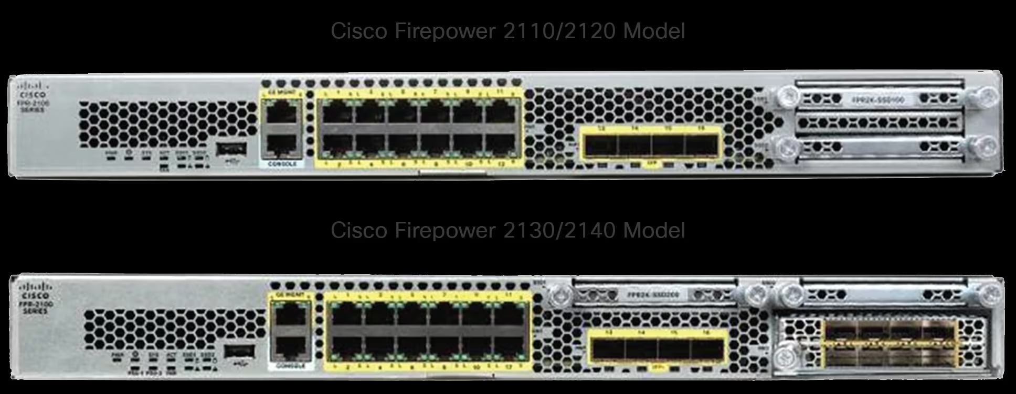

Slide 29

KÖTÜ AMAÇLI YAZILIMLARDAN KORUNMA
Kötü amaçlı yazılımları önlemekte yetersiz kalındığında bu yazılımlar sistemlere bulaşmaktadır.
Bu noktadan sonra, sisteme bulaşan kötü amaçlı yazılımın bulunması ve tanımlanması, bir başka deyişle tespit edilmesi gerekecektir.
Kötü amaçlı yazılımları tespit eden programların genel adı antivirüs yazılımıdır.
Antivirüs yazılımları, kötü amaçlı yazılımlara özgü bazı kod parçaları ve/veya davranış örüntüleri üzerinden tespit yaparlar.

Slide 30
KÖTÜ AMAÇLI YAZILIMLARDAN KORUNMA
Örneğin, bir virüse veya virüs ailesine özgü kod parçasına virüs imzası denir.
Anti virüs yazılımları, bilinen virüs imzalarını veri tabanlarında bulundururlar ve taradıkları programın bu imzalardan herhangi birini barındırıp barındırmadığını kontrol ederler.
Eğer taranan programda bu imzalardan biri bulunursa o programın enfekte olduğu sonucuna varılır.
Görüldüğü gibi, bir anti virüs programının virüsü tespit edebilmesi için o virüsün imzasını bilmesi gerekir.
Dolayısıyla, her anti virüs programı sık sık güncelleme yaparak yeni imzaları veri tabanına katmalıdır. Güncelleme yapılmazsa anti virüs programı yeni virüsleri tanıyamaz hale gelecektir.

Slide 31

KÖTÜ AMAÇLI YAZILIMLARDAN KORUNMA
Kötü amaçlı yazılım tespiti için imza eşleştirmenin ötesinde daha karmaşık yöntemler de kullanılmaktadır. Kötü amaçlı yazılım analiz teknikleri temelde ikiye ayrılır.
Statik analiz:
Program çalıştırılmadan, kod incelenerek yapılan analizdir.
Genellikle kaynak kod, bazı durumlarda derlenmiş kod (nesne kodu – object code) üzerinden yapılır.
Program kodunda belli örüntüler ve zararlı kod parçaları aranır.

Slide 32
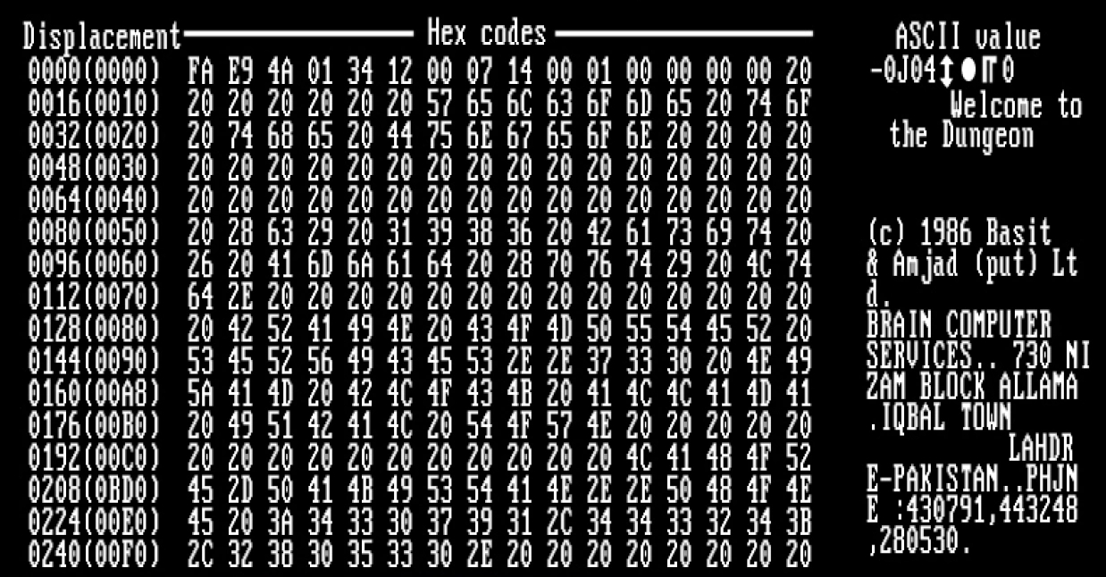

Slide 33
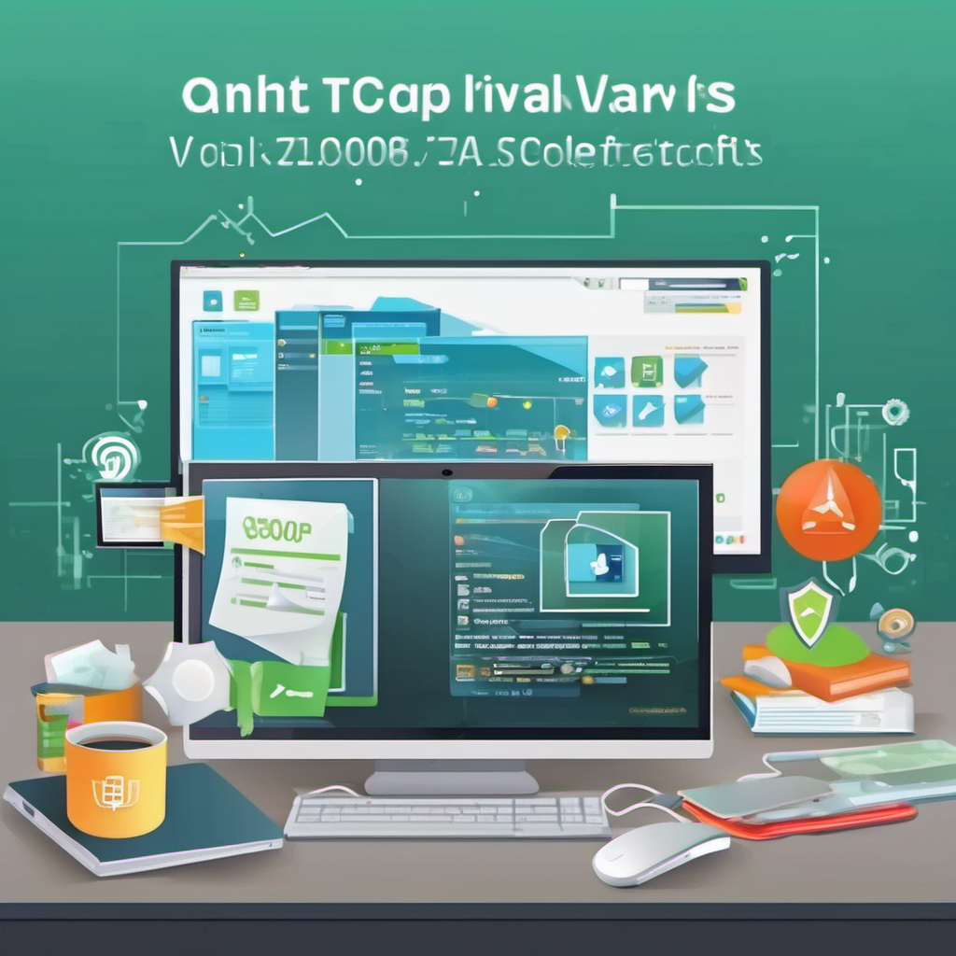
KÖTÜ AMAÇLI YAZILIMLARDAN KORUNMA
Dinamik analiz:
Program çalıştırılıp davranışı incelenerek yapılan analizdir.
Programın neler yaptığı, hangi dosyalara eriştiği, sistemde ne gibi değişiklikler yaptığı vb. analiz edilerek zararlı yazılım olup olmadığı anlaşılmaya çalışılır.
Statik ve dinamik analiz çok karmaşık süreçler olduğundan çoğunlukla gelişmiş profesyonel araçlar kullanılarak gerçekleştirilir.
Kötü amaçlı yazılım tespit edildikten sonra gereken temizleme ve sistemi tekrar güvenli hale getirme işlemleri yapılmalıdır.

Slide 34
ANTİVİRÜS YAZILIMI KULLANIM
ÖRNEĞİ
Sistem tarama
Hızlı tarama
Özel tarama (dosya veya konum seçerek)
Korumayı güncelleme
Virüs ve tehdit koruması ayarlarını değiştirme
Denetimli klasör erişimini yönetme
Karantina yönetimi

Slide 35
OLTALAMA VE SOSYAL MÜHENDİSLİK
Size güvenilir gelmeyen e-postalar veya mesajlar alıyor musunuz?
Sizce bir e-postanın veya mesajın şüpheli olması ne demektir? Nasıl mesajlardan şüphelenirsiniz?
Oltalama (phishing) saldırısı diye bir şey duydunuz mu? Örnek verebilir misiniz?
Sosyal mühendislik kavramı size ne ifade ediyor?

Slide 36
OLTALAMA VE SOSYAL MÜHENDİSLİK
Sosyal mühendislik, insanları kandırarak saldırganın istediği yönde hareket etmelerini sağlamayı amaçlayan yöntemlere denir.
En yaygın amaçlardan biri hedefteki kişinin parola gibi gizli bilgilerini elde etmektir.
Bir başka yaygın hedef, insanları yanlış bilgilerle korkutarak veya boş vaatlerle kandırarak saldırganlara para vermelerini sağlamak, yani dolandırıcılık yapmaktır.
Günümüzde sosyal mühendislik elektronik posta, SMS, sosyal medya mesajları, hatta telefon aramaları kullanılarak yapılabilmektedir.
Notes:
https://security.berkeley.edu/education-awareness/phishing/phishing-examples-archive

Slide 37
OLTALAMA VE SOSYAL MÜHENDİSLİK
Oltalama, sahte mesajlar yoluyla gerçekleştirilen yaygın bir sosyal mühendislik saldırısı türüdür. Oltalamada e-posta, SMS veya sosyal medya mesajları kullanılabilir.
Oltalama mesajının içine yerleştirilen linke tıklayan bir kullanıcı, genellikle kullanıcı adı ve parola gibi gizli bilgilerini girmesi istenen bir sayfaya yönlendirilir.
Kullanıcının bu sayfada girdiği bilgiler saldırganın eline geçmiş olur.
Notes:
https://security.berkeley.edu/education-awareness/phishing/phishing-examples-archive

Slide 38
OLTALAMA VE SOSYAL MÜHENDİSLİK
Günümüzde bu tür saldırılar için sosyal medya yaygın biçimde kullanılmaktadır. Sosyal medyayı güvenli kullanabilmek için dikkat edilmesi gereken bazı önemli hususlar vardır:
Her zaman güçlü parolalar kullanılmalıdır.
Bilgilerinizi ve yaptıklarınızı kimlerin görebileceğini belirleyen mahremiyet (privacy) ayarları öğrenilmeli ve dikkatlice kullanılmalıdır.
Suç oluşturan, kırıcı söz içeren veya sizi yanlış tanıtan paylaşımlar yapılmamalıdır.
Sahte hesaplara karşı dikkatli olunmalıdır.
Mesajdaki linke tıklamak veya sosyal mühendislik girişimi olabilecek mesajları
yaymak gibi hareketlerden kaçınılmalıdır.
Notes:
https://security.berkeley.edu/education-awareness/phishing/phishing-examples-archive

Slide 39
TEŞEKKÜRLER
Eğitmen : Ahmet Murat Türk

